Slide 1



Mobile App Ver 1.0
Cookwell
Come sano con lo que tienes a mano
Proyecto Portafolio de Título

Slide 2
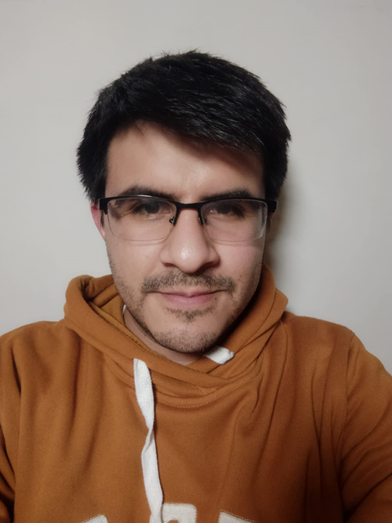

EL EQUIPO
Iván Ahumada
Bastian Lisboa
Analista programador, encargado de funcionalidades de aplicación y desarrollo de la base de datos
Analista programador, encargado de funcionalidades de aplicación y diseño de la aplicación

Slide 3
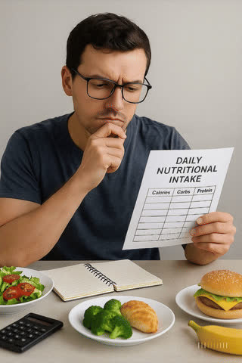
PROBLEMÁTICA
¿Cuál es el dolor?
Las personas enfrentan dificultades para encontrar recetas saludables que se ajusten a sus necesidades nutricionales y personales.
El cálculo nutricional es tedioso, lo que desincentiva la planificación de comidas balanceadas.

Slide 4
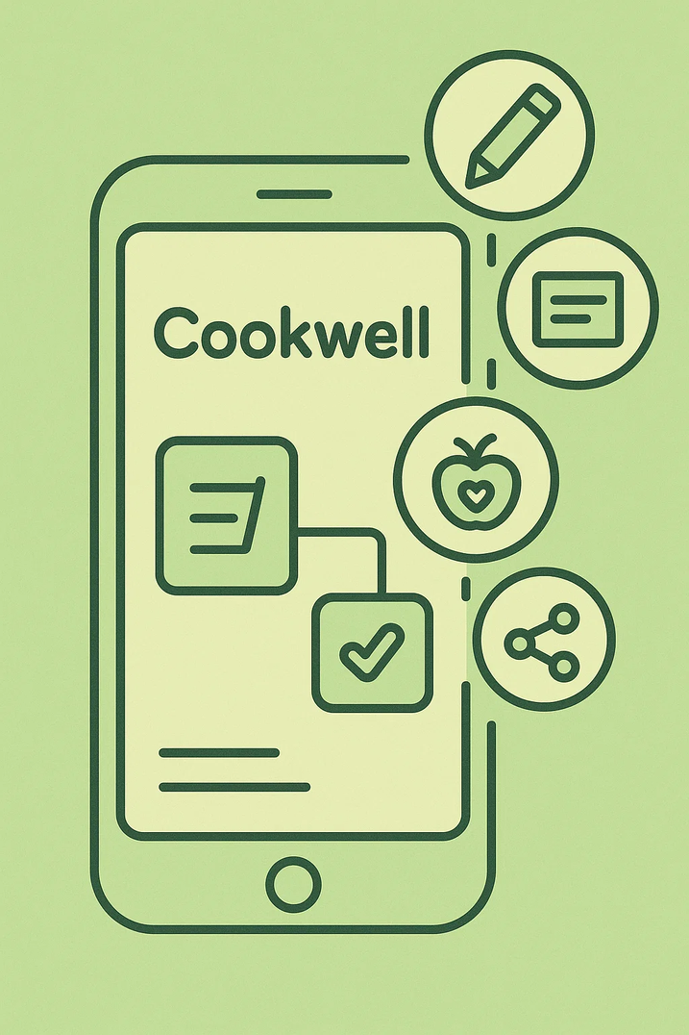
SOLUCIÓN
Desarrollar una aplicación web y móvil interactiva que permite buscar, crear y personalizar recetas, calculando automáticamente sus valores nutricionales (calorías, proteínas, grasas) en base a la cantidad de cada ingrediente y su unidad de medida.

Slide 5

OBJETIVO GENERAL
Desarrollar una APP en Android de recetas que permita a los usuarios crear, compartir y personalizar mientras reciben orientación basada en sus características personales y objetivos de salud.

Slide 6

OBJETIVOS ESPECÍFICOS
Definir requisitos y alcance del sistema
Identificar interfaces del sistema y crear modelos visuales
Implementar sistema de registro, perfiles y autenticación
Crear funciones de recetas y compartir estas
Desarrollar sistema de análisis nutricional

Slide 7
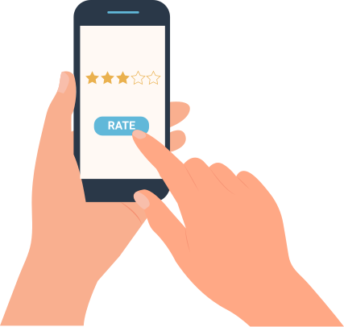



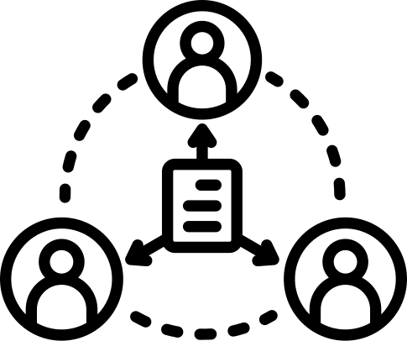


ALCANCES DEL PROYECTO
Desarrollo de una app móvil Android con registro y autenticación de usuarios
CRUD de recetas
Análisis nutricional automático
Base de datos MySQL en Google Cloud
Interfaz responsiva en Angular e Ionic.
Compartir recetas
No es una aplicación de pago

Slide 8




LIMITACIONES
Tiempo
Dinero
Conocimiento
Información

Slide 9
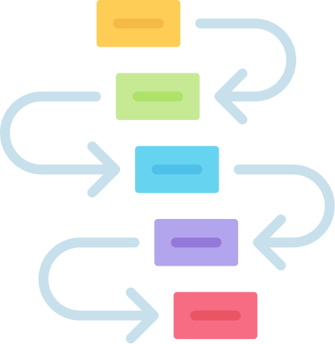
METODOLOGÍA DE TRABAJO
CASCADA
Estructurada
Definido los requerimientos
Tiempo delimitado

Slide 10
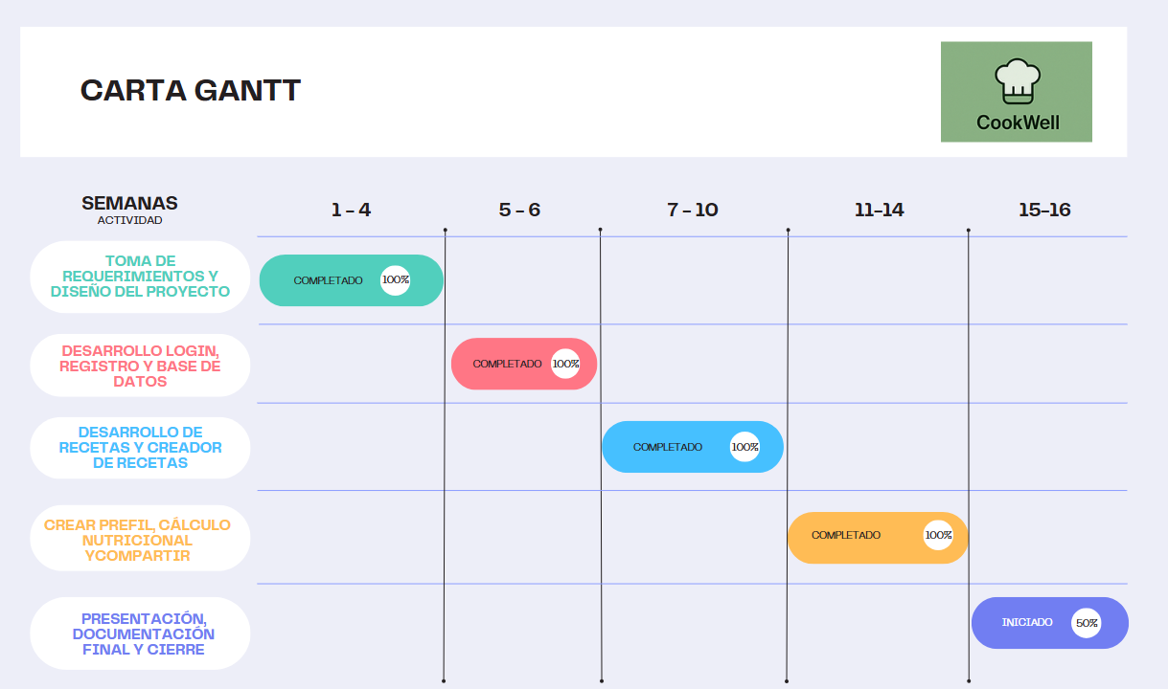
CRONOGRAMA DEL PROYECTO

Slide 11








ARQUITECTURA DEL SOFTWARE

Slide 12
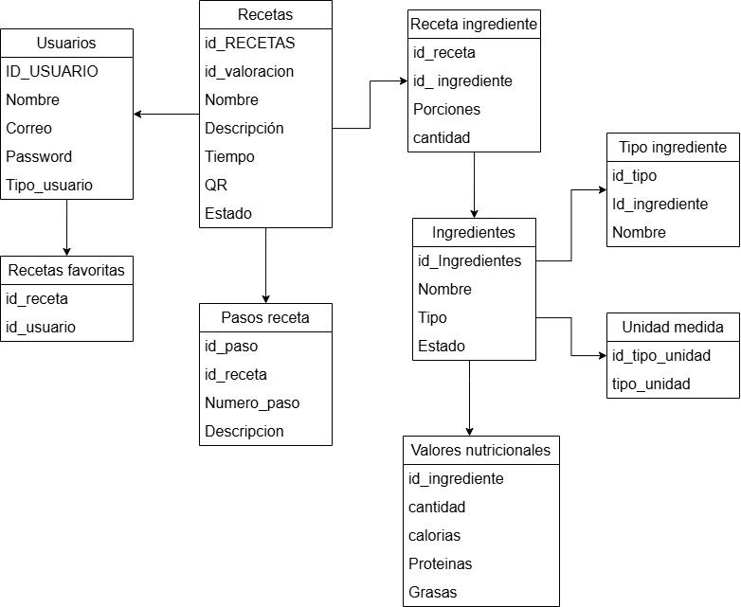
MODELO DE DATOS

Slide 13







TECNOLOGÍAS UTILIZADAS

Slide 14

DEMOSTRACIÓN
DEL PROYECT

Slide 15
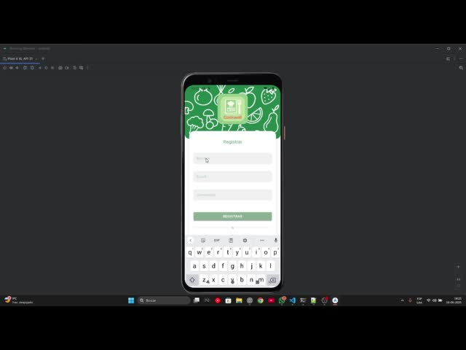

Slide 16

RESULTADOS Y APRENDIZAJES
Nuevas herramientas para desarrollar proyectos
Mejor control de los tiempos para desarrollo de proyectos

Slide 17



OBSTACULOS EN EL DESARROLLO
Dificultades de cordinación y tiempo
Desconocimiento de herramientas informáticas

Slide 18
MUCHAS GRACIAS

Slide 19


HORA DE PREGUNTAS

